Slide 1
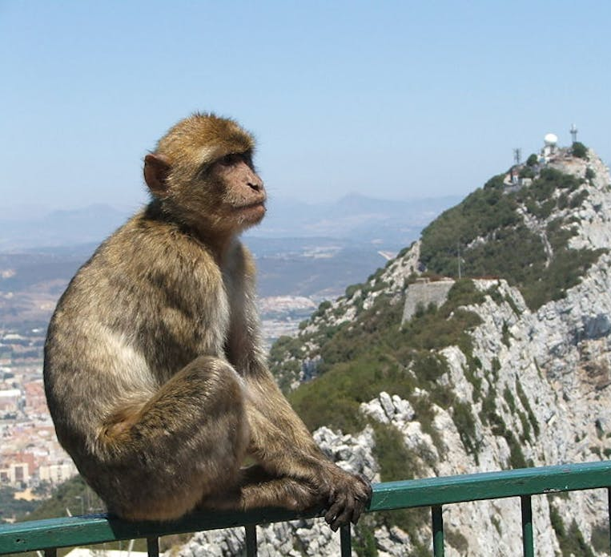
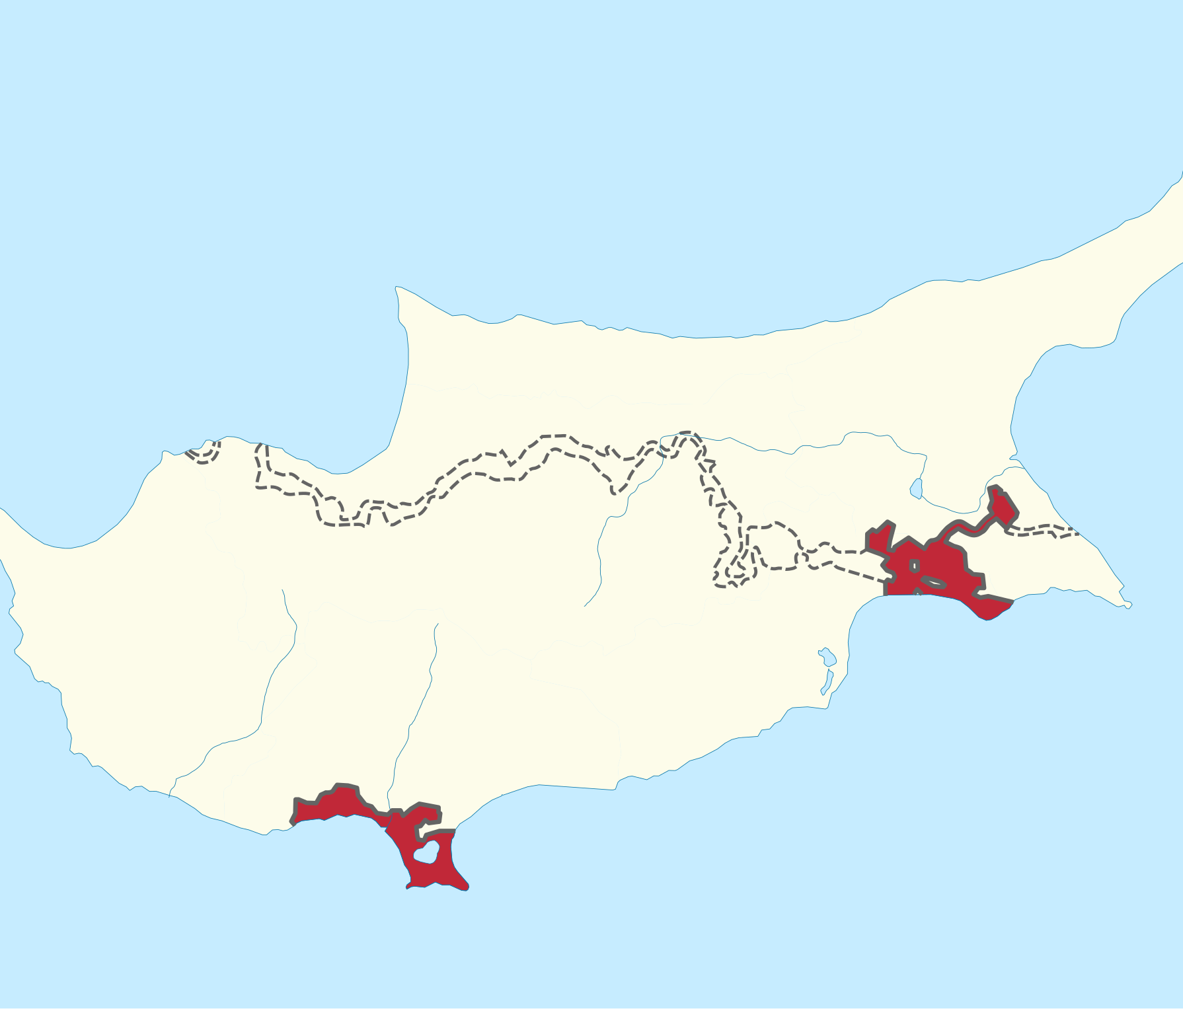
Gibraltar a britské suverénní základny na Kypru (Akrotiri a Dhekelia)
Zdroj: cs.wikipedia.org
Julie Skrbková
Zdroj: theconversation.com

Slide 2
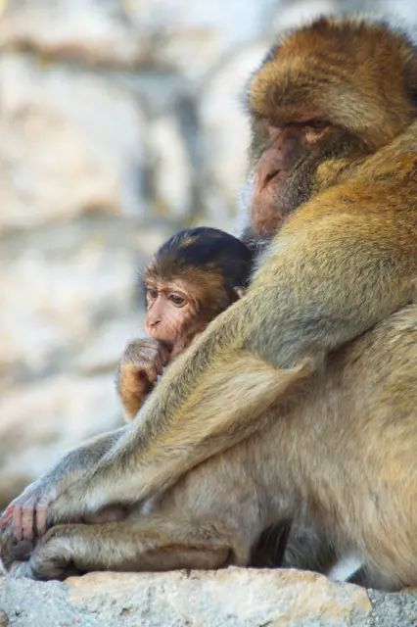
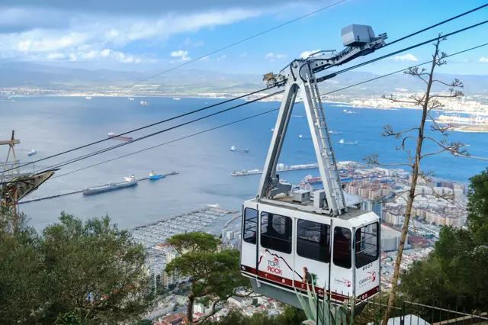
Gibraltar
Britské zámořské území (UK) - uzavření Utrechtské smlouvy (1713)
Jižní cíp Pyrenejského poloostrova, sousedí se Španělskem
Rozloha: 6,8 km²
Počet obyvatel: Přibližně 38 000
Složení obyvatel: Britové, Španělé, Malťané, Portugalci, Severoafričané
Měna: Gibraltarská libra
Právní vztah k EU:
Byl součástí EU jako britské zámořské území
Po Brexitu mimo EU, ale speciální dohody se Španělskem a EU
Nezávislost:
Gibraltar si ve dvou referendech (1967, 2002) zvolil setrvání pod Británií
Španělsko si nadále činí nárok
Zdroj: www.koktejl.cz

Slide 3
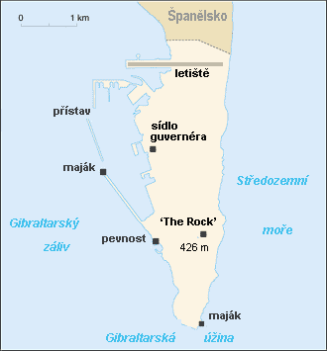
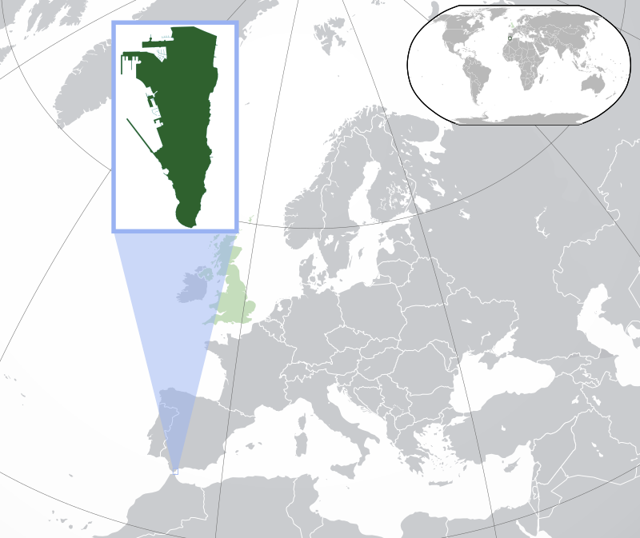
Zdroj: cs.wikipedia.org

Slide 4
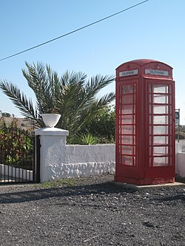
Britské suverénní základny na Kypru (Akrotiri a Dhekelia)
Britské suverénní území (UK) - Sovereign Base Areas – SBA
Jižní a jihovýchodní část Kypru
Rozloha: 254 km² (Akrotiri – 123 km², Dhekelia – 131 km²)
Počet obyvatel: Přibližně 15 000 (vojáci, civilní zaměstnanci a rodiny, kyperské vesnice)
Složení obyvatel:
Britští vojáci, Kypřané (řeckokyperská a tureckokyperská populace)
Právní vztah k EU:
Po vstupu Kypru do EU (2004) zvláštní status
Po Brexitu základny zůstávají britským územím
Nezávislost:
Nejsou součástí Kypru, zůstávají britským územím
Kypr i mezinárodní společenství neuznávají nárok Británie na tyto oblasti
Další fakta:
Strategicky významná vojenská přítomnost NATO
Používány pro vojenské operace v Blízkém východě
Britská telefonní budka v Dhekelii, Zdroj: cs.wikipedia.org

Slide 5
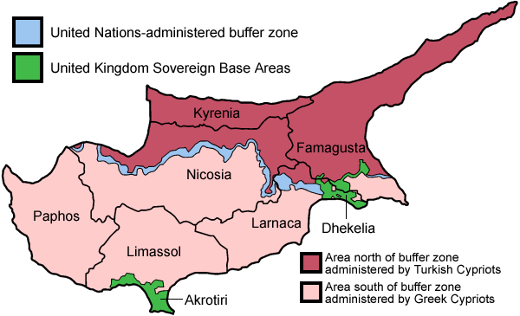
Britské suverénní základny na Kypru
(Akrotiri a Dhekelia)
Zdroj: cs.wikipedia.org

Slide 6
Zdroje
GILAD, James. Introduction to Gibraltar. [s.l.]: Gilad James Mystery School, 2023. ISBN 978-401-7569699.
CLOGG, Richard. A Short History of Modern Greece. Cambridge: Cambridge University Press, 1986. ISBN 978-0-521-32837-1.
https://www.koktejl.cz/zazitky/gibraltar-neni-jen-rajem-opic-nepatri-spanelum-a-nemaji-tam-dph/

